Slide 1
§4.2 方阵的特征值与特征向量

Slide 2
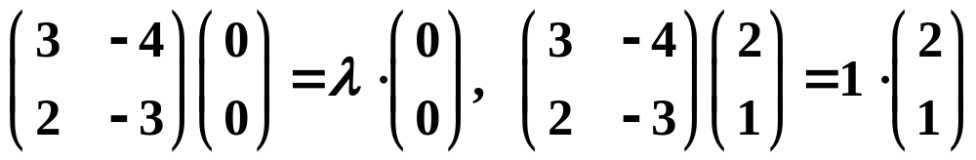
引言
纯量阵 λE 与任何同阶矩阵的乘法都满足交换律，即
(λE_{n})A_{n} = A_{n} (λE_{n}) = λA_{n} ．
矩阵乘法一般不满足交换律，即AB ≠ BA ．
数乘矩阵与矩阵乘法都是可交换的，即
λ (AB) = (λA)B = A(λB)．
Ax = λ x ?
例：

Slide 3
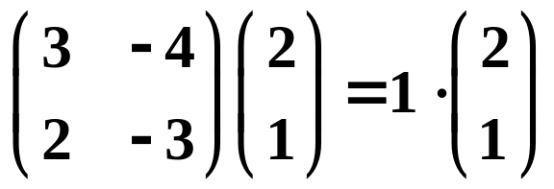
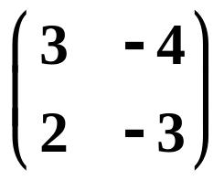
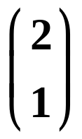
一、基本概念
定义：设 A 是 n 阶矩阵，如果数 λ 和 n 维非零向量 x 满足
Ax = λ x，
那么这样的数 λ 称为矩阵 A 的特征值，非零向量 x 称为 A
对应于特征值 λ 的特征向量．
例：
则 λ = 1 为 的特征值， 为对应于λ = 1 的特征向量.

Slide 4
一、基本概念
定义：设 A 是 n 阶矩阵，如果数 λ 和 n 维非零向量 x 满足
Ax = λ x，
那么这样的数 λ 称为矩阵 A 的特征值，非零向量 x 称为 A
对应于特征值 λ 的特征向量．
Ax = λ x = λE x
非零向量 x 满足 (A−λE) x = 0（零向量）
齐次线性方程组有非零解
系数行列式 | A−λE | = 0

Slide 5
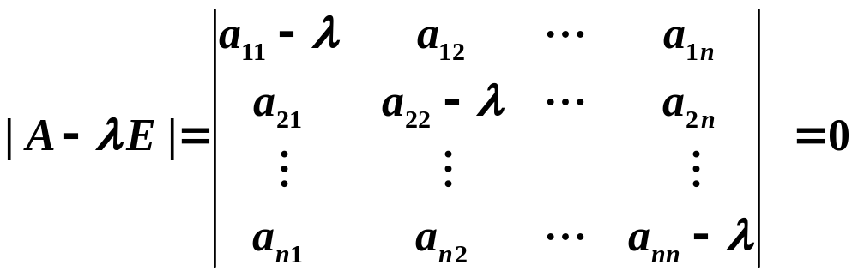
特征方程
特征多项式
特征方程 | A−λE | = 0
特征多项式 | A−λE |

Slide 6
二、基本性质
在复数范围内 n 阶矩阵 A 有 n 个特征值（重根按重数计算）．
设 n 阶矩阵 A 的特征值为 λ₁, λ₂, …, λ_{n}，则
λ₁ + λ₂ + … + λ_{n} = a₁₁ + a₂₂ + … + a_{nn}
λ₁ λ₂ … λ_{n} = |A|

Slide 7

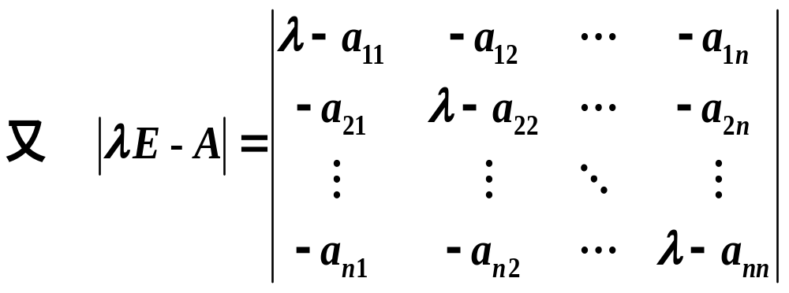

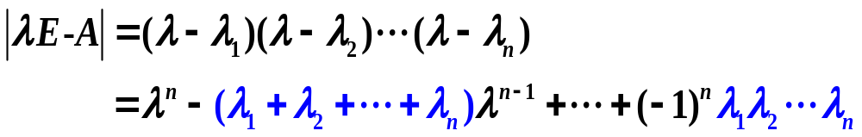
取主对角线的n-1个元
考虑第n个元怎么取？

Slide 8
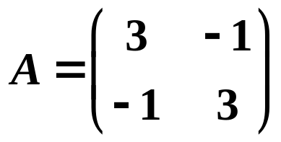
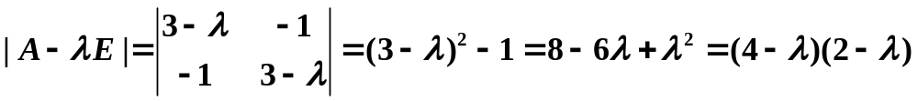
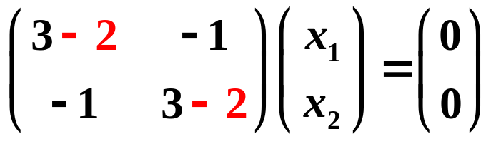
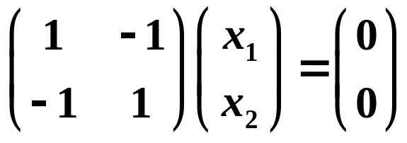
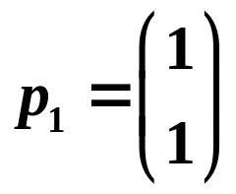
例：求矩阵 的特征值和特征向量．
解：A 的特征多项式为
所以 A 的特征值为 λ₁ = 2，λ₂ = 4 ．
当 λ₁ = 2 时， 对应的特征向量应满足
，即
解得基础解系 ．
k p₁（k ≠ 0）就是对应的特征向量．

Slide 9
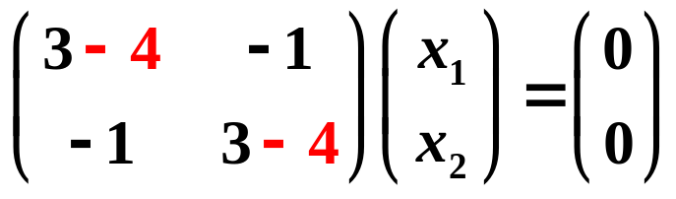
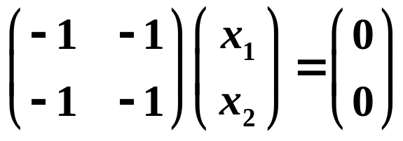
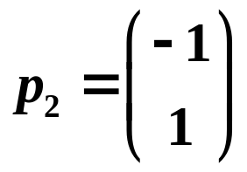
例：求矩阵 的特征值和特征向量．
解：A 的特征多项式为
所以 A 的特征值为 λ₁ = 2，λ₂ = 4 ．
当 λ₂ = 4 时， 对应的特征向量应满足
，即
解得基础解系 ．
k p₂（k ≠ 0）就是对应的特征向量．

Slide 10
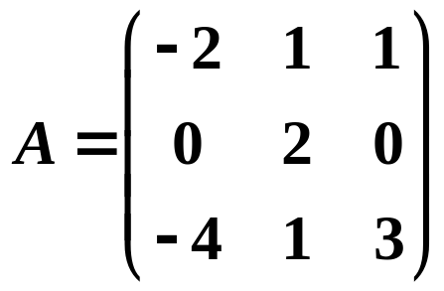
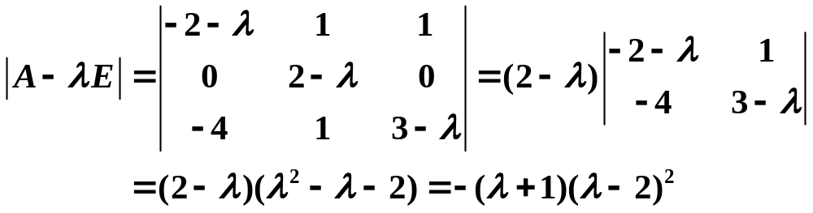
例：求矩阵 的特征值和特征向量．
解：
所以 A 的特征值为 λ₁ = −1，λ₂ = λ₃ = 2 ．

Slide 11
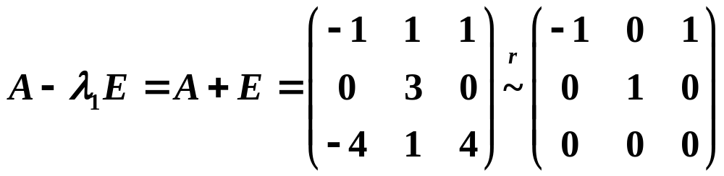
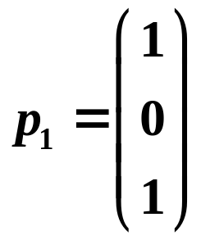
例：求矩阵 的特征值和特征向量．
解（续）：当 λ₁ = −1 时，因为
解方程组 (A + E) x = 0．
解得基础解系 ．
k p₁（k ≠ 0）就是对应的特征向量．

Slide 12
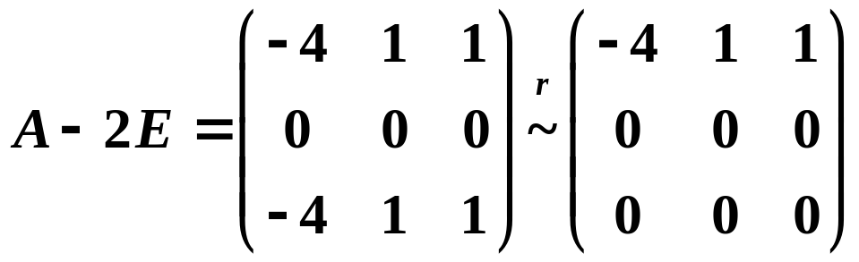
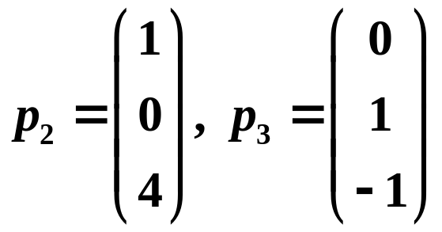
例：求矩阵 的特征值和特征向量．
解（续）：当 λ₂ = λ₃ = 2 时，因为
解方程组 (A−2E) x = 0．
解得基础解系 ．
k₂ p₂ + k₃ p₃ （k₂ , k₃ 不同时为零）就是对应的特征向量．

Slide 13

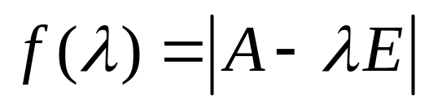

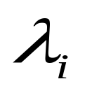
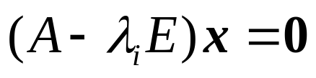
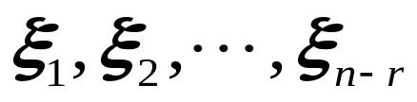
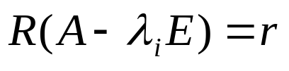
结论：特征值与特征向量的求法
（1）计算 的特征多项式
（2）求特征方程的所有根（重根按重数计算）
：
（3）对每个特征值 ,求出相应的齐次线性
方程组 的一个基础解系
(设 )
则
不全为零)
为对应于特征值 的全部特征向量。

Slide 14
二、基本性质
在复数范围内 n 阶矩阵 A 有 n 个特征值（重根按重数计算）．
设 n 阶矩阵 A 的特征值为 λ₁, λ₂, …, λ_{n}，则
λ₁ + λ₂ + … + λ_{n} = a₁₁ + a₂₂ + … + a_{nn}
λ₁ λ₂ … λ_{n} = |A|
若 λ 是 A 的一个特征值，则齐次线性方程组的基础解系
就是对应于特征值为 λ 的全体特征向量的最大无关组．

Slide 15
例：设 λ 是方阵 A 的特征值，证明
(1) λ² 是 A² 的特征值；
(2) 当 A 可逆时，1/λ 是 A⁻¹ 的特征值．
结论：若非零向量 p 是 A 对应于特征值 λ 的特征向量，则
λ² 是 A² 的特征值，对应的特征向量也是 p ．
λ^{k} 是 A^{k} 的特征值，对应的特征向量也是 p ．
当 A 可逆时，1/λ 是 A⁻¹ 的特征值，对应的特征向量仍然是 p; |A|/ λ是A* 的特征值,对应的特征向量仍然是 p 。

Slide 16
定理：设 λ₁, λ₂, …, λ_{m} 是方阵 A 的特征值， p₁, p₂, …, p_{m} 依
次是与之对应的特征向量，如果λ₁, λ₂, …, λ_{m} 各不相同，则
p₁, p₂, …, p_{m} 线性无关．
例：设 λ₁ 和 λ₂ 是方阵 A 的两个不同的特征值，对应的特征
向量依次为 p₁ 和 p₂， 证明 p₁ + p₂不是 A 的特征向量．

Slide 17


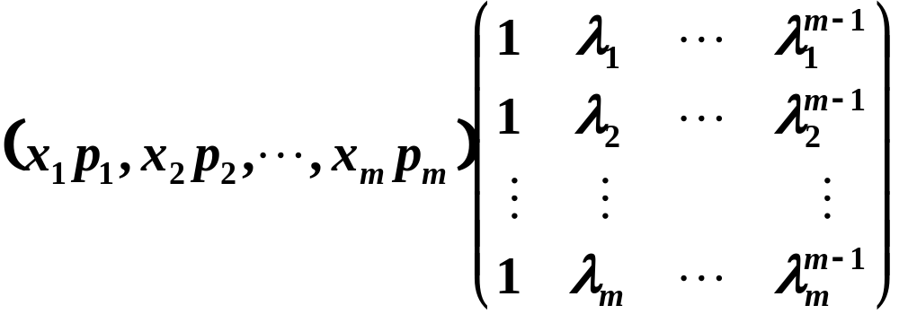

证明
则
即
类推之，有
把上列各式合写成矩阵形式，得
范德蒙德矩阵

Slide 18
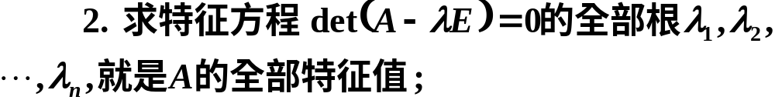
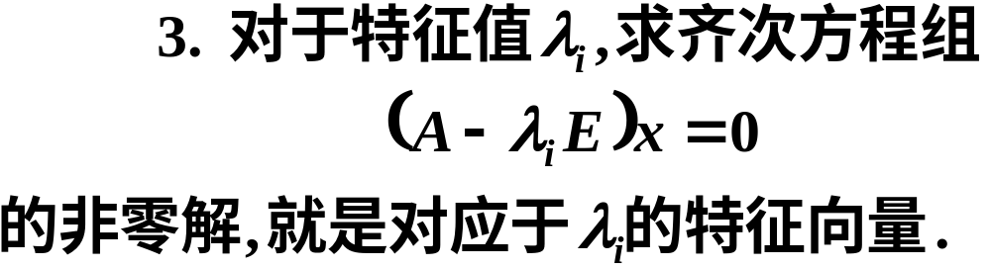
小结
求矩阵特征值与特征向量的步骤：

Slide 19
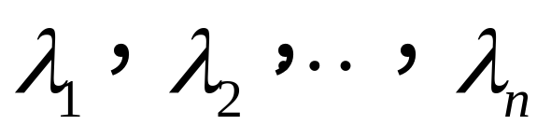
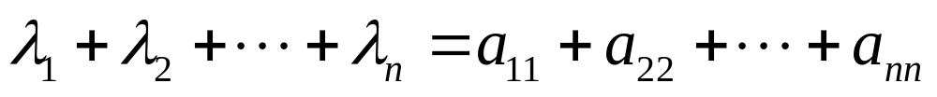
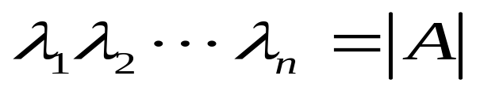
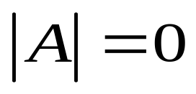



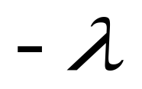
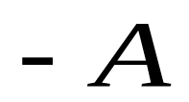
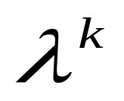
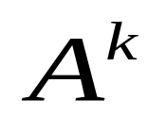
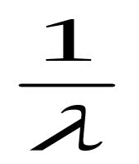
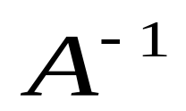
●特征值和特征向量的性质
（1）如果n阶方阵A的全部特征值为 ，
则
（2）0是方阵A的特征值
方阵A的特征值不为0
（3）如果 是 的特征值，则 是 的特征值。
（4）如果 是 的特征值，则 是 的特征值。
（5）如果 是 的特征值，则 是 的特征值。
当A 可逆时， λ⁻¹|A|是A* 的特征值。

Slide 20



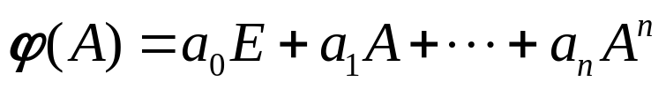
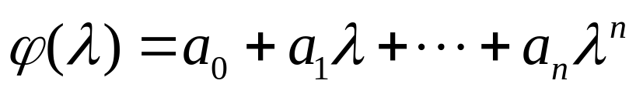
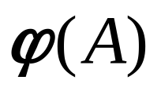

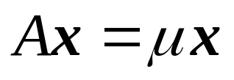
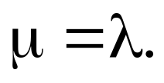
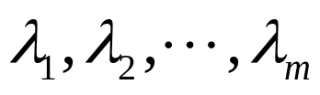



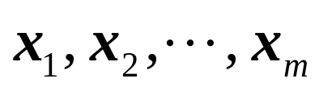
（6） 设
是方阵
的一个特征值，
为对应
的特征向量, 若
，则
是
的一个特征值，
为对应特征向量。
（7）设
是方阵
的一个特征值，
为对应
的特征向量,若又有数
使
，则
（8） 设
是方阵
的不同的特征值，
是对应于
的特征向量
,则向量组
线性无关．
即不同的特征值的特征向
量线性无关。

